Slide 1
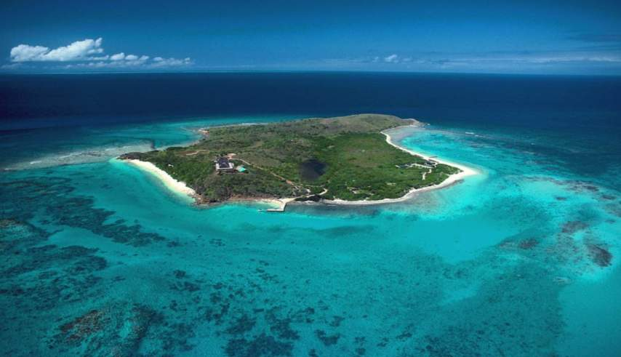
猜谜语
一只鸟住在山上。
（打一个字）
岛

Slide 2
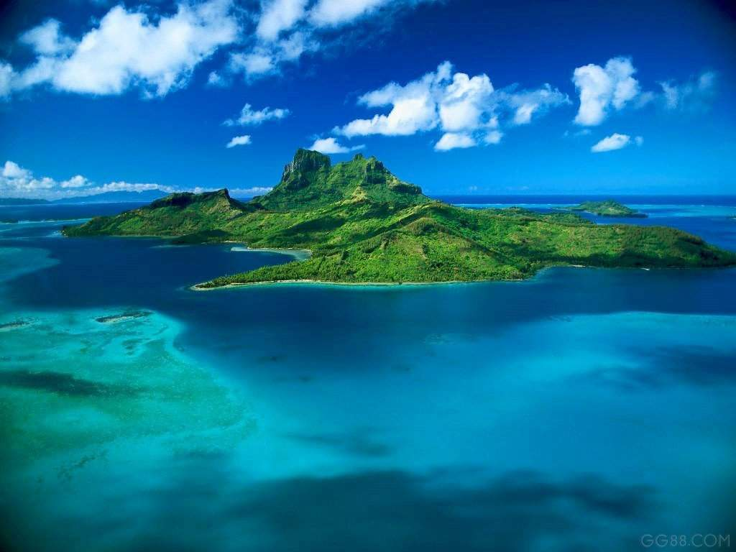
鸟岛

Slide 3
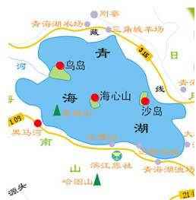
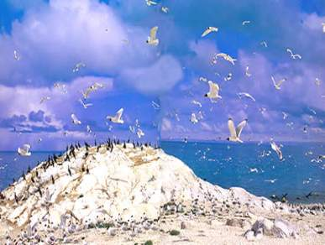
有一个名叫“ ”的小岛，那就是 的青海湖 。
青海湖西部
海西皮
闻名中外
鸟岛

Slide 4


我是小导游
简单介绍鸟岛
青海湖西部
闻名中外
海西皮
鸟岛

Slide 5
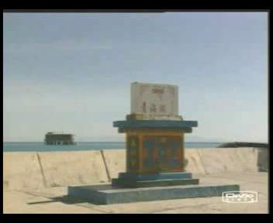

Slide 6


每年春天， 的鸟儿从远方飞来。六月是鸟岛最 的时候。
的鸟儿聚在一起。来岛上游玩的人，伸手就能 幼鸟，随手都能
鸟蛋，可是却没有人 一下。
一群一群
热闹
各种各样
捉到
拾到
碰

Slide 7
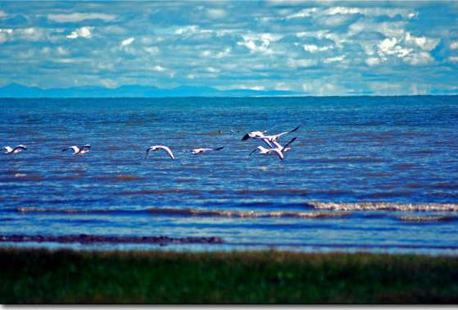

Slide 8
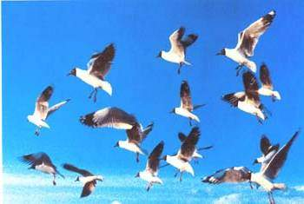

Slide 9
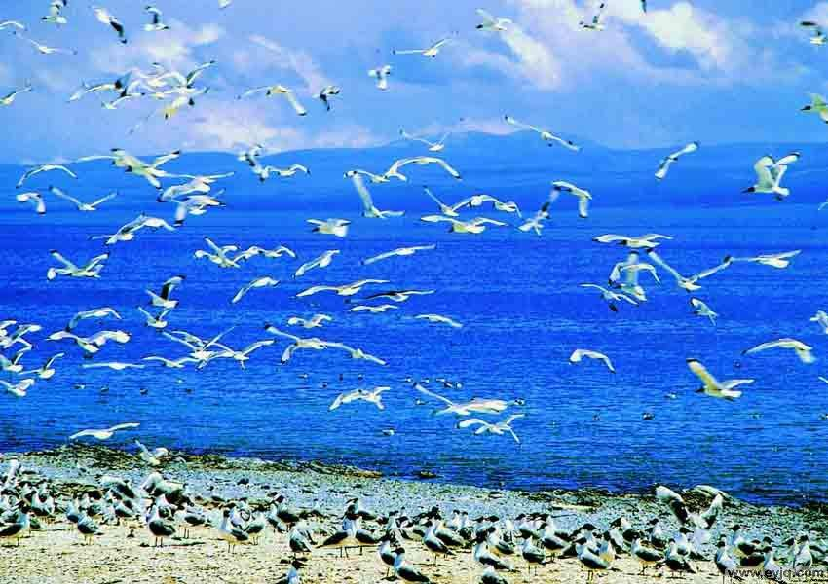

Slide 10
每年春天，天气变暖，湖水解冻，一群一群的鸟儿就陆续从远方飞来。它们在这里筑巢安家，养育后代。
lù
xù
一群一群

Slide 11
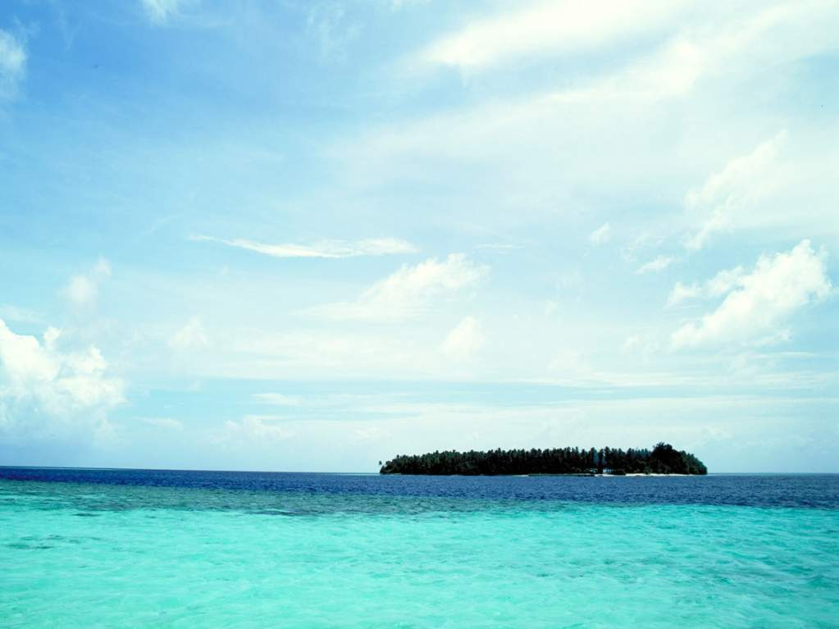
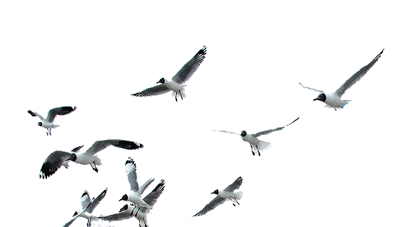
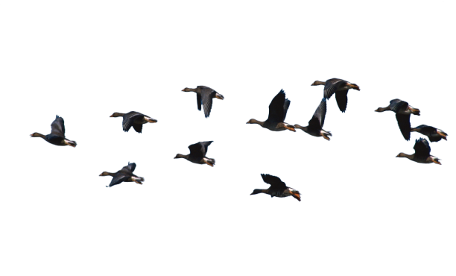

Slide 12
每年春天，天气变暖，湖水解冻，一群一群的鸟儿就陆续从远方飞来。他们在这里筑巢安家，养育后代。
lù
xù
一群一群
陆续

Slide 13
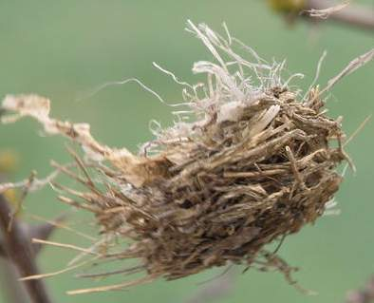
cháo
巢
窝
每年春天，天气变暖，湖水解冻，一群一群的鸟儿就陆续从远方飞来。它们在这里筑巢安家，养育后代。

Slide 14
6月是鸟岛最热闹的时候。各种各样的鸟儿聚在一起，小岛成了鸟的世界。一眼望去，密密麻麻的鸟窝一个挨着一个。窝里窝外，到处是淡青色的，青绿色的鸟蛋。

Slide 15

蛋

Slide 16
6月是鸟岛最热闹的时候。各种各样的鸟儿聚在一起，小岛成了鸟的世界。一眼望去，密密麻麻的鸟窝一个挨着一个。窝里窝外，到处是淡青色的，青绿色的鸟蛋。
各种
各样
聚
一
个挨着一个
世界
密密麻麻
到处

Slide 17
各种各样的鸟儿聚在一起，小岛成了鸟的世界。

Slide 18
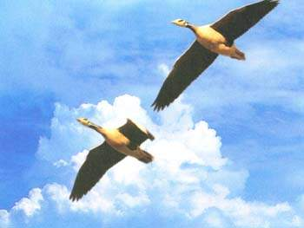
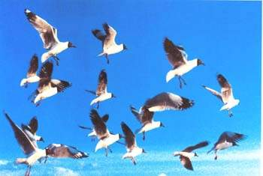
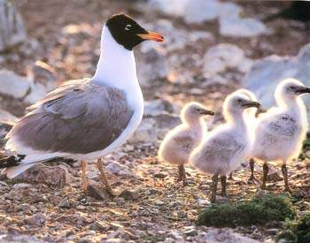
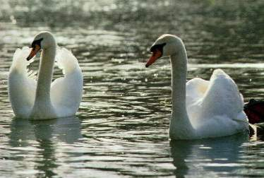
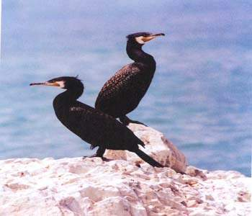
斑头雁
棕头鸥
鱼鸥
大天鹅
鸬鹚

Slide 19
各种各样的鸟儿聚在一起，小岛成了鸟的世界。

Slide 20
一眼望去，密密麻麻的鸟窝一个挨着一个。

Slide 21
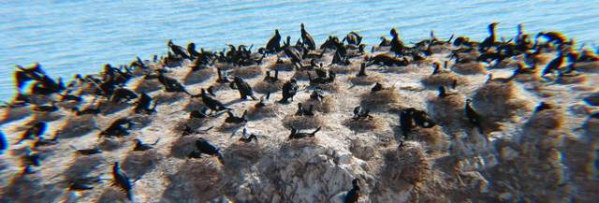

Slide 22
更多精彩课件请到www.25192.com下载
小松鼠课件站
www.25192.com

Slide 23
窝里窝外，到处是淡青色的，青绿色的鸟蛋。

Slide 24
6月是鸟岛最热闹的时候。各种各样的鸟儿聚在一起，小岛成了鸟的世界。一眼望去，密密麻麻的鸟窝一个挨着一个。窝里窝外，到处是淡青色的，青绿色的鸟蛋。

Slide 25
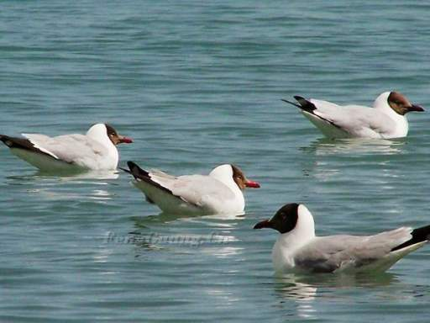
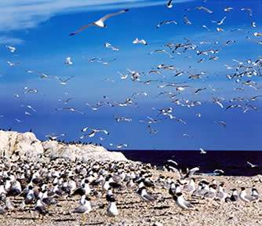
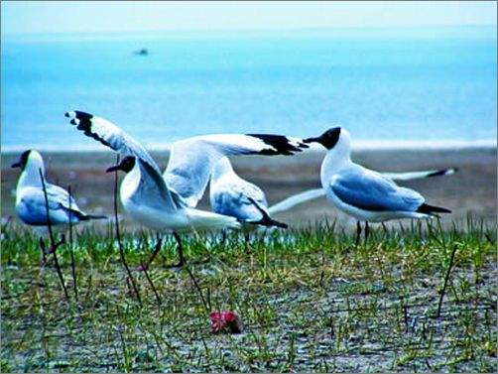
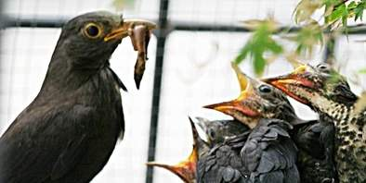

Slide 26
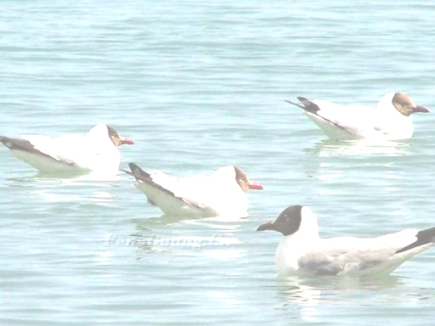
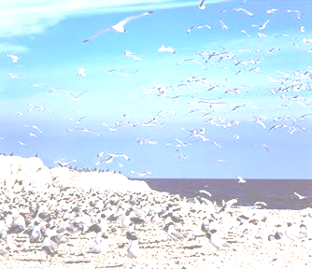
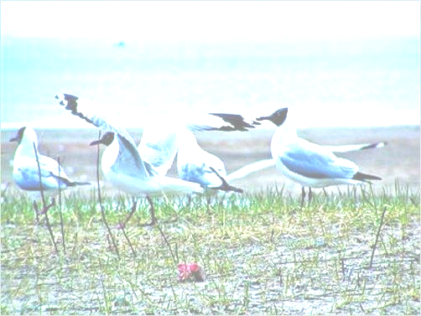
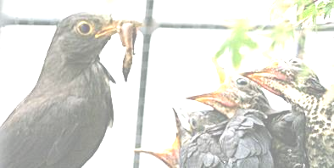
6月是鸟岛最热闹的时候，鸟儿们有的 ，有的 ，还有的 ……

Slide 27
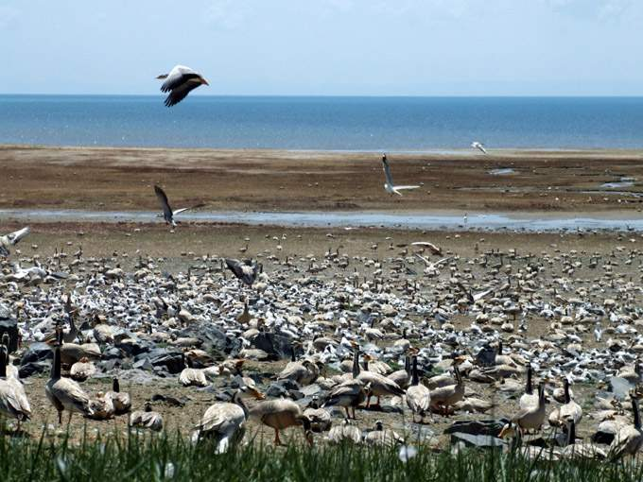
来岛上游玩的人很多。他们伸手就能捉到幼鸟，随手都能拾到鸟蛋，可是却没有人去碰一下，因为大家都知道鸟儿是人类的朋友。
suí
lèi

Slide 28


Slide 29
我的眼睛亮
（找出词语中的错别字）
蜜蜜
密密
麻麻
随手
明
名
中外
陆
续
闻
人类
继

Slide 30
作业：
1、正确抄写生字：
2、正确抄写以下词语：

